Slide 1
Разработка реляционной базы данных для автоматизации предприятия «Мебельная мастерская»
Курсовая работа «МДК 11.01 Технология разработки и защиты баз данных»
Выполнил работу студент группы: ИС-22/9-П Исламов Линар Руководитель: Туманов Д. И.

Slide 2
Актуальность
Актуальность реляционных баз данных для автоматизации предприятия «Мебельная мастерская» обусловлена ключевыми факторами, влияющих на эффективность управления бизнесом и повышение конкурентоспособности компании на рынке.
Задачи работы:
Выполнить описание и анализ предметной области;
Описать методы логического проектирования и выполнить его;
Выполнить выбор СУБД для разработки базы данных, а также и других типов инструментального ПО;
Реализовать физическую модель базы данных;
Цель курсовой работы:
Создание реляционной базы данных 1С «Мебельная мастерская»

Slide 3
Законодательные и нормативные акты Российской Федерации
Федеральный закон "Об информации, информационных технологиях и о защите информации" от 27.07.2006 N 149-ФЗ (последняя редакция)
Федеральный закон от 27.07.2006 № 152-ФЗ «О персональных данных»
«Сборник лабораторных работ 1С:Предприятие 8» — учебное пособие, направленное на освоение платформы 1С. Сборник включает практические задания по созданию справочников, документов, отчетов и других объектов конфигурации, что способствует развитию навыков автоматизации учета.

Slide 4
Анализ и описание предметной области
Предметная область данной задачи включает разработку и внедрение реляционной базы данных для автоматизации внутренних процессов мебельной мастерской.
Основные компоненты предметной области:
Сотрудники;
Склад;
Контрагенты;
Финансы;
Отчёты;

Slide 5
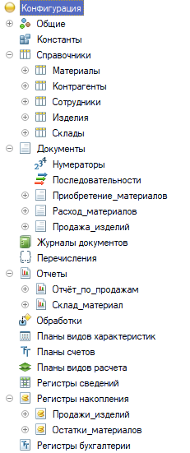
Конфигурация 1С
Конфигурация 1С представляет собой готовое решение или настраиваемый продукт, предназначенный для автоматизации процессов мебельной мастерской.

Slide 6
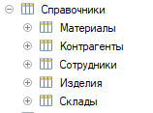
Справочники

Slide 7
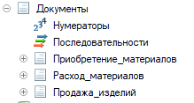
Документы

Slide 8
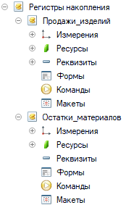
Регистр накоплений

Slide 9
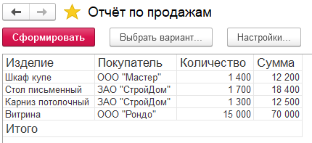
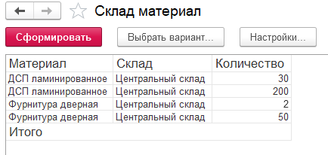
Отчёты

Slide 10
Разработка реляционной базы данных для автоматизации предприятия «Мебельная мастерская»
Курсовая работа «МДК 11.01 Технология разработки и защиты баз данных»
Выполнил работу студент группы: ИС-22/9-П Исламов Линар Руководитель: Туманов Д. И.

